Slide 1
TRƯỜNG TIỂU HỌC SỐ 3 HOÀI HƯƠNG
CHÀO MỪNG QUÝ THẦY CÔ
VỀ DỰ GIỜ THĂM LỚP 5A1
Giáo viên: Lê Thị Mỹ Dung

Slide 2




















Parrot
Fish

Slide 3
Parrot
Fish

Slide 4
Thứ Năm, ngày 06 tháng 3 năm 2025
Khoa học:

Slide 5

TRÒ CHƠI: ONG TÌM TỔ

Slide 6


Cách chơi
5 tổ ong được đính trên bảng có 5 đặc điểm khác nhau, các bạn sẽ chọn đặc điểm phù hợp với mình và di chuyển lên bảng ghi tên mình vào tổ đó.
Tổ ong 1: có đặc điểm da trắng
Tổ ong 2: có đặc điểm thích đá bóng
Tổ ong 3: có đặc điểm thích múa hát
Tổ ong 4: có đặc điểm mũi cao
Tổ ong 5: có đặc điểm thích đọc truyện

Slide 7
Thứ Năm, ngày 06 tháng 3 năm 2025
Khoa học:
NAM VÀ NỮ (TIẾT 1)

Slide 8

Ngay từ khi được hình thành trong cơ thể mẹ, con người đã mang đặc điểm sinh học ít thay đổi như màu tóc, màu mắt; cấu tạo, chức năng các cơ quan trong cơ thể,... Nam và nữ được phân biệt bởi cơ quan sinh dục. Trong quá trình phát triển, con người hình thành những đặc điểm xã hội về tính cách, sở thích, trang phục, nghề nghiệp,... Những đặc điểm này có thể thay đổi theo thời gian.

Slide 9

Đặc điểm nào của con người ít thay đổi, đặc điểm nào của con người thay đổi theo thời gian?
Các đặc điểm sinh học ít thay đổi, đặc điểm xã hội thay đổi theo thời gian

Slide 10
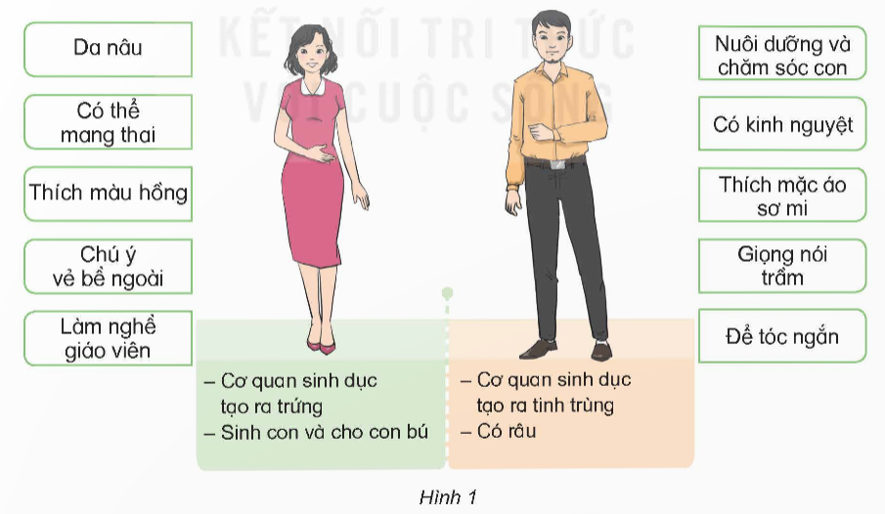
Quan sát hình 1, đọc thông tin và cho biết:
- Thông tin nào chỉ đặc điểm sinh học của con người?
- Thông tin nào chỉ đặc điểm xã hội của con người?

Slide 11
Đặc điểm sinh học của con người | Đặc điểm xã hội của con người
Cơ quan sinh dục tạo ra trứng.
Sinh con và cho con bú.
Cơ quan sinh dục tạo ra tinh trùng.
Có râu.
Da nâu.
Có thể mang thai.
Có kinh nguyệt.
Giọng nói trầm.
Nuôi dưỡng và chăm sóc con.
Thích mặc áo sơ mi.
Để tóc ngắn.
Chú ý vẻ bề ngoài.
Làm nghề giáo viên.

Slide 12

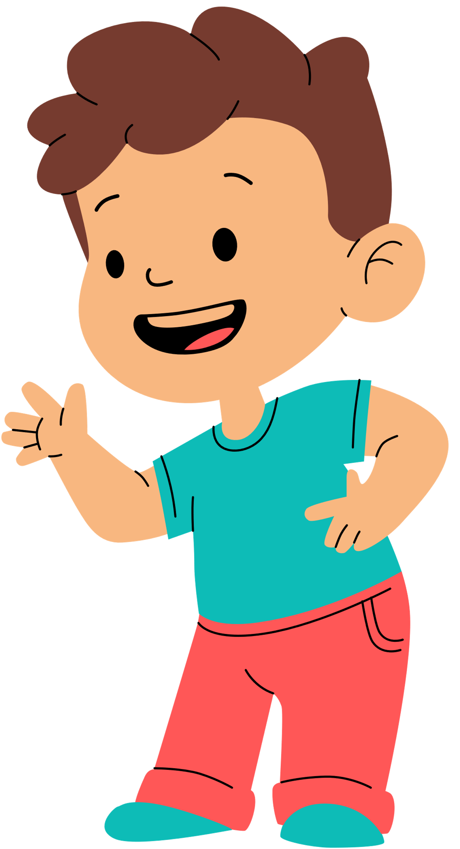
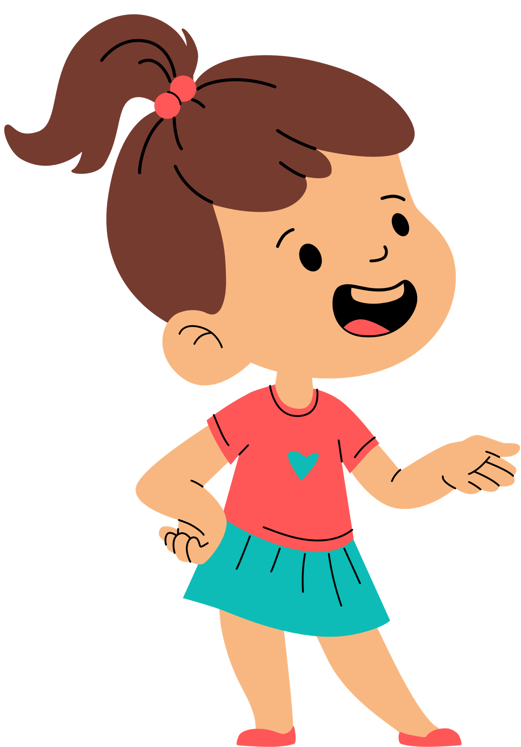



Kể thêm những đặc điểm sinh học và đặc điểm xã hội khác của con người.

Slide 13
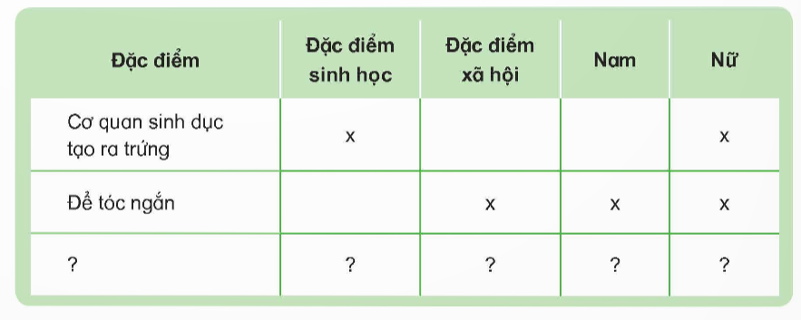
Liệt kê và sắp xếp một số đặc điểm sinh học, đặc điểm xã hội của nam, nữ theo gợi ý:

Slide 14



Em và các bạn có đặc điểm sinh học, đặc điểm xã hội nào giống nhau, khác nhau?

Slide 15
Thứ Năm, ngày 06 tháng 3 năm 2025
Khoa học:
NAM VÀ NỮ (TIẾT 1)

Slide 16

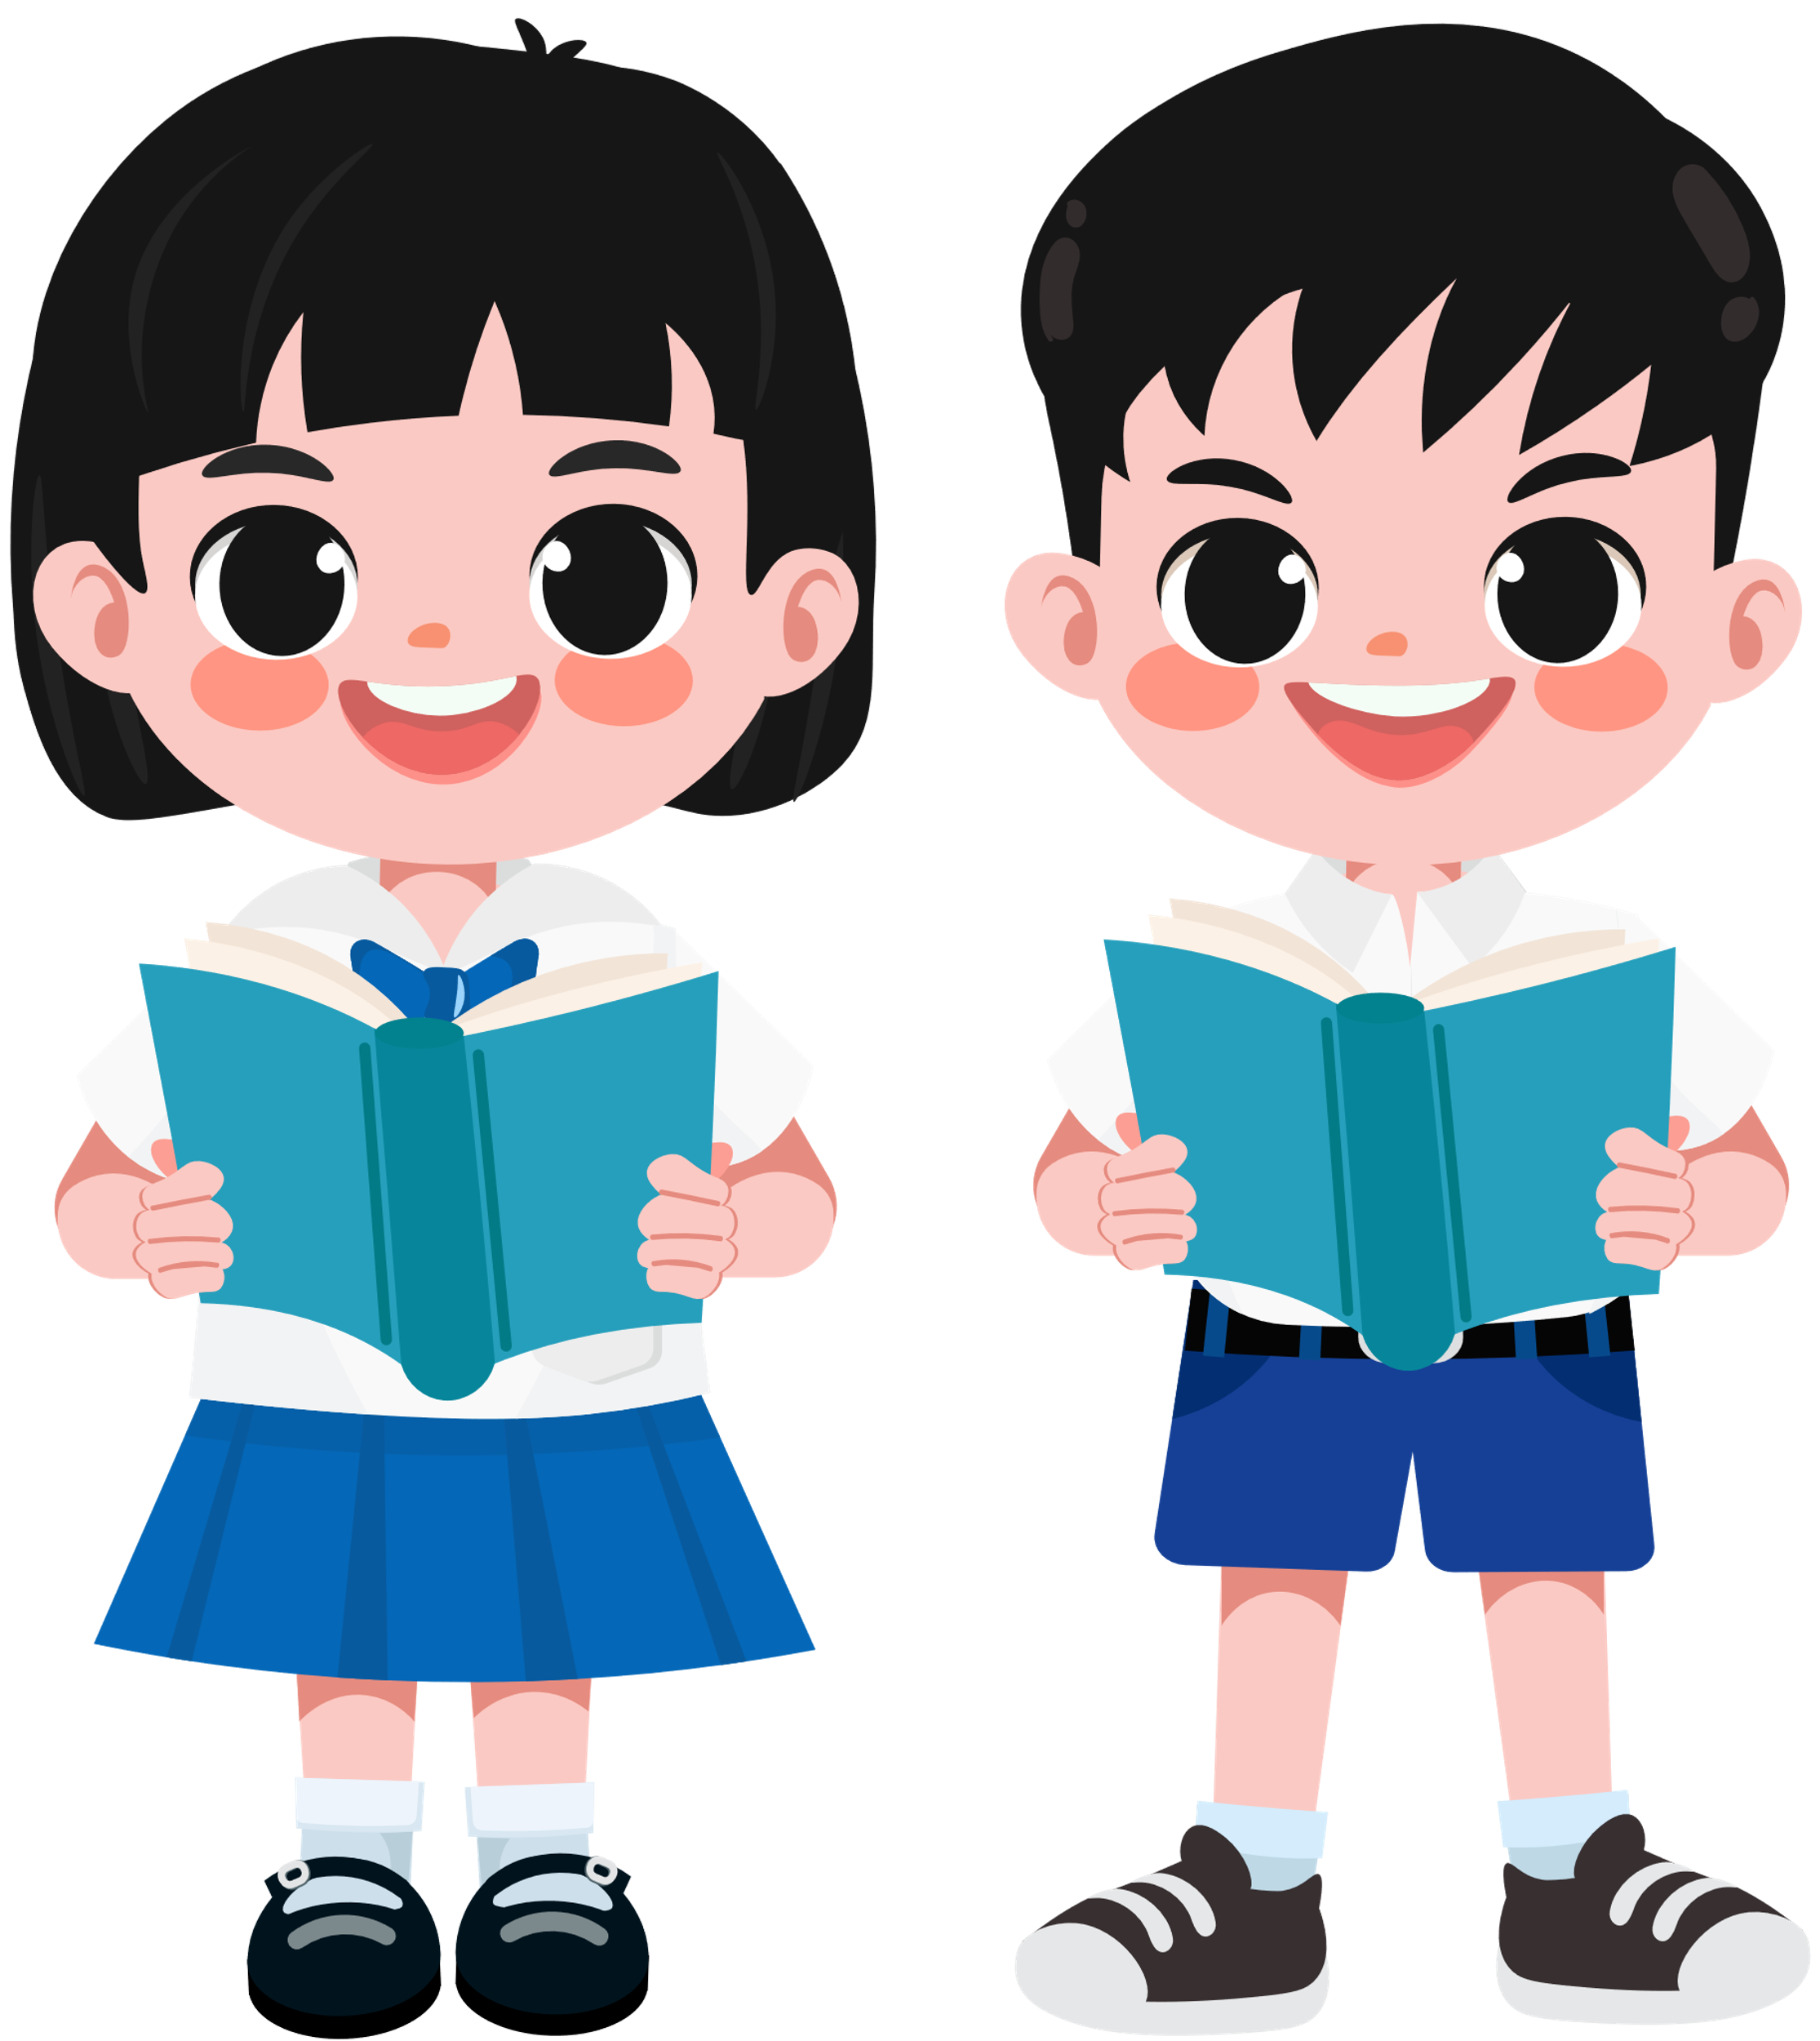
Học sinh nam
+ Đặc điểm sinh học giống nhau: cơ quan sinh dục tạo ra tinh trùng, giọng nói thường tầm, ...
+ Đặc điểm sinh học khác nhau: một số bạn có má lúm đồng tiền, một số mắt hai mí, ...
+ Đặc điểm xã hội giống nhau: thường để tóc ngắn, thích mặc áo thể thao,...
+ Đặc điểm xã hội khác nhau: có bạn thích đá bóng, có bạn lại thích bóng rổ,...

Slide 17
Học sinh nữ
+ Đặc điểm sinh học giống nhau: cơ quan sinh dục tạo ra trứng, có kinh nguyệt, và có thể mang thai, ...
+ Đặc điểm sinh học khác nhau: một số bạn tóc xoăn tự nhiên, ...
+ Đặc điểm xã hội giống nhau: thường để tóc dài, thích mặc váy,...
+ Đặc điểm xã hội khác nhau: có bạn thích làm cô giáo, có bạn lại thích hoạ sĩ,...

Slide 18
Thứ Năm, ngày 06 tháng 3 năm 2025
Khoa học:
NAM VÀ NỮ (TIẾT 1)

